Slide 1
PASTORAL

Slide 2
PASTORAL SISTÉMICA

Slide 3
PASTORAL SISTÉMICA
Implantar un modelo en los centros con:
Inteligencia espiritual
Cultura organizativa, comunicativa y emocional.
Crear comunidades sistémicas desde:
Compromiso del Equipo Directivo y Claustro con la competencia espiritual

Slide 4
Partimos de una VISIÓN
Claves:
Modelo pedagógico basado en la COMPETENCIA ESPIRITUAL más allá de la transmisión de la fe.
Modelo de PASTORAL SITÉMICA más allá de las actividades.
Modelo de formación e implicación de TODOS más allá del centrado en el alumno.
ESPIRITUALIDAD VIVENCIAL.

Slide 5
PASTORAL SISTÉMICA: OBJETIVOS ESTRATÉGICOS
Utilizar las NUEVAS METODOLOGÍAS EDUCATIVAS EN LAS PASTORAL para que sea dinámica, atractiva y proactiva.
Impregnar la realidad del centro de INTELIGENCIA ESPIRITUAL/ existencial que dé profundidad a todo y a todos.
FORMAR A LA COMUNIDAD EDUCATIVA para provocar un cambio de paradigma en el desarrollo de la competencia espiritual.
PROMOVER UNA PASTORAL QUE GENERE
IMPLICACIÓN y redes de compromiso social
y eclesial.

Slide 9
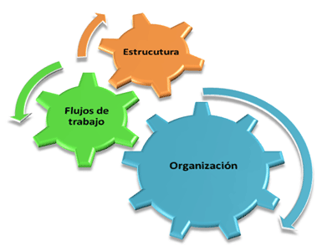

Slide 10
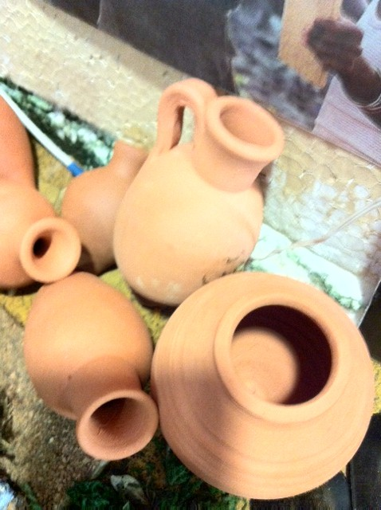
PLAN DE PASTORAL

Slide 11
PLAN DE PASTORAL
PLAN DE PASTORAL
EVANGELIZAR

Slide 12
Volver a empezar

Slide 13
PLAN DE PASTORAL
PRESENTACIÓN EXPLÍCITA DEL EVANGELIO, la fe es encuentro con la persona de Jesús.
CONECTAR CON LA VIDA de las personas, acompañando
PROVOCAR, generar preguntas y procesos de búsqueda
PEDAGOGÍA DEL DETALLE, de la experiencia y de la presencia.
Mantener el ESTILO SANTA ANA en la Comunidad Educativa.

Slide 15
PLAN DE PASTORAL: La búsqueda de la verdad
 | OBJETIVOS | ACCIONES
Enseñanza religiosa escolar | Establecer un sistema de coordinación, tanto vertical como horizontal, de la ERE. | Departamento vertical de Religión Programación de Pastoral Centro Unidades didácticas pilotos por competencias Perfil del profesor de Religión Aprendizaje vinculado a la experiencia
Planes de Formación | Claustro: Que ayuden a entender la pastoral como tarea de todos y fomenten su implicación en ella Comprometer al Claustro con el carisma de la Institución. Agentes de Pastoral: Formación teológica y pastoral. | Formación encascada. Ofertar formación en la Competencia Espiritual para todo el Claustro. Realizar un Plan Anual de Pastoral y evaluarlo.

Slide 16
PLAN DE PASTORAL: La experiencia del Misterio.
 | OBJETIVOS | ACCIONES
Acompañamiento | Definir un plan de acompañamiento con dos líneas de acción: acción tutorial. acompañamiento espiritual. Implicar a los tutores en la acción pastoral. Potenciar las tutorías personalizadas | Acompañamiento espiritual a profesores Programa de acompañamiento para profesores nuevos Propuestas espirituales (retiros, ejercicios…) Acompañamiento a los alumno dentro de tutoría Criterios para proyecto de vida en el PAT Propuestas pastorales en el currículum de tutoría Iniciativas extraescolares para una buena convivencia
Oración | Establecer criterios claros sobre la práctica de la oración en nuestros centros: estilo/s de oración objetivos que pretendemos contenidos responsables de su preparación y realización horario Conectar la oración con la realidad y vida del alumnado. | Recursos para la oración diaria en el aula Cuidar espacios para la oración y el silencio Implicación de alumnos para la preparación de la oración Experiencias de oración para adultos

Slide 17
PLAN DE PASTORAL
 | OBJETIVOS | ACCIONES
La vida litúrgica | Formación litúrgica de los miembros de la Comunidad Educativa. Conectar las celebraciones con la vida y la realidad del alumno. | Programar encuentros de formación litúrgica. Preparar y cuidar las celebraciones.
Iniciación cristiana | Cuidar y mimar el despertar religioso. Hacer un proceso de reflexión sobre nuestra realidad en la iniciación cristiana y replantearnos hacia dónde queremos caminar. Implicar a las familias en la iniciación cristiana. | Catequesis mistagógica. Despertar religioso. Difusión de recursos para las familias.

Slide 18
PLAN DE PASTORAL: La existencia comprometida.
 | OBJETIVOS | ACCIONES
El Testimonio | Fomentar un liderazgo basado en el testimonio visible, humilde, abierto y valiente. Invitar al compromiso y a la construcción del Reino. Trabajar la solidaridad vinculada a la Fundación Juan Bonal. | Compartir experiencias (banco de recursos) Testimonio de vida. Aprendizaje Servicio. Fundación Juan Bonal (formación de agentes y comunicación).
La Vocación | Facilitar el descubrimiento de la propia vocación y proyecto de vida. Coordinar Delegación PVyAM con los Departamentos de Pastoral de los Centros. | Actualizar el desafío carismático de los Fundadores. Valores para trabajar el mundo.

Slide 19
PLAN DE PASTORAL
 | OBJETIVOS | ACCIONES
Integración en comunidades cristianas | Establecer lazos con la parroquia y otras realidades sociales y de Iglesia. | Participar en las acciones preparadas desde la parroquia y la diócesis. Integración en comunidades cristianas.
Clima de centro | Que la Pastoral impregne toda la realidad del Centro implicando a toda la Comunidad Educativa. Hacer de la Pastoral uno de nuestros elementos diferenciadores. | Evaluación de acciones pastorales. Respaldar las acciones por parte de Dirección. Aportación de cada miembro al Plan de Pastoral.
PLAN DE PASTORAL: El camino a la unidad.

Slide 20
PLAN DE PASTORAL
 | OBJETIVOS | ACCIONES
Funcionamiento y organización. | Dotar a la Pastoral de la importancia y los recursos necesarios para que sea eficaz. | Encuentros intercolegiales. Banco de recursos intercentros.
La interacción de los miembros de la Comunidad Educativa. | Compartir tareas, responsabilidades Convertir el Centro en un espacio abierto, real o virtualmente. | Implicación de alumnos y familias en las acciones. Encuentros trimestrales de los Equipos pastorales intercentros.

Slide 21
Todo verdadero Educador sabe que para Educar debe dar algo de sí mismo y que solo así puede ayudar a sus alumnos y capacitarlos para un amor auténtico.
Benedicto XVI

Slide 22
El sentido de la vida
En nuestro viaje por la vida, no sabemos en qué estación tendremos que apearnos, pero si lo aprovechamos para buscar la belleza, la bondad, la verdad y la unidad, habrá tenido un sentido.
FRANCESC TORRALBA

